Slide 1
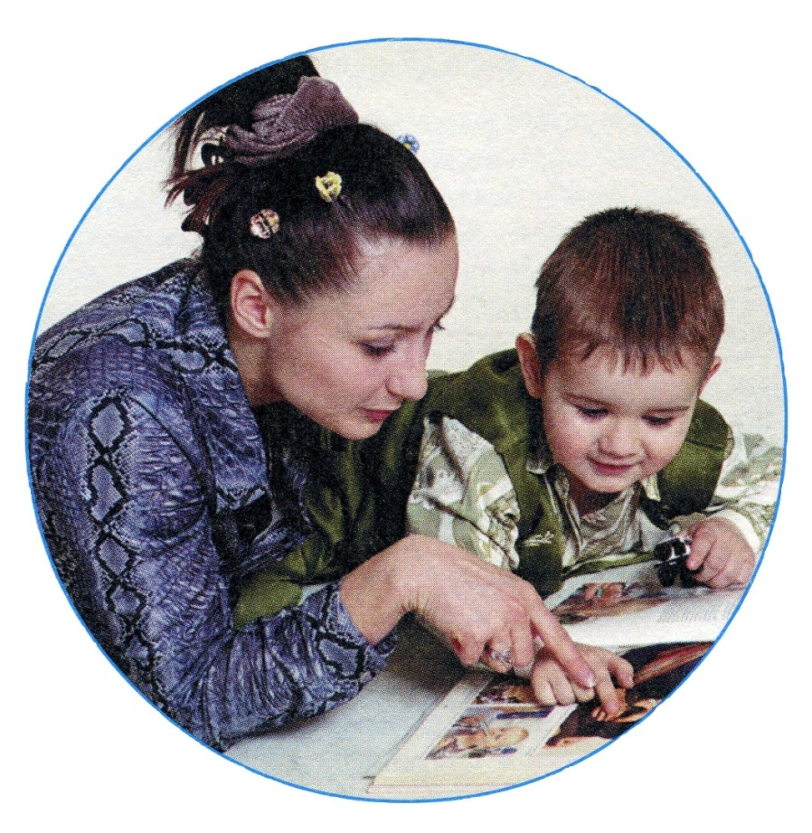
Общение как форма развития речи

Slide 2
Цель:
Формировать у родителей представление о необходимости речевого общения в домашних условиях с ребёнком.

Slide 3
Задачи:
1. Познакомить с формами общения детей со взрослыми.
2. Рассказать о приёмах обогащения и совершенствования речи детей 4-го года жизни.
3. Формировать ответственность взрослых за развитие у детей коммуникативных способностей.

Slide 4
Формы общения со взрослыми
Внеситуативно-личностная
(5-7 лет)
Особенность: коммуникативная деятельность в «чистом» виде.
Мотив: личностный (взрослый - образец для поведения с другими людьми).
Ситуативно-личностная
(2-6 мес. жизни)
Особенность: положительная реакция ребёнка на взрослого.
Мотив: личностный.
Ситуативно-деловая
(6 мес.-2-3 года)
Особенность: практическое взаимодействие ребёнка со взрослым.
Мотив: деловой.
Внеситуативно-познавательная
(3-5 лет)
Особенность: совместная со взрослым познавательная деятельность.
Мотив: получение новой информации.

Slide 5
Особенности речи детей 4-го года жизни
1. Речь детей отличается разнообразием громкости и тона.
2. Словарный запас более 200 слов.
3. Речь понятна незнакомым людям.
4. Ошибки в грамматике и произношении некоторых звуков.
5. Речь пока прерывиста.
6. Дети говорят в настоящем времени.
7. Расширяется понимание речи окружающих их людей.

Slide 6
Культура речи ребёнка
1. Чёткое и ясное произношение слов.
2. Понятное изложение мысли для окружающих.
3. Вежливые ответы на вопросы взрослых.
4. Вежливое обращение к взрослым с просьбой.
5. Не перебивание говорящих.
6. Внимательное выслушивание указаний старших.
7. Спокойная речь без крика.
8. Спокойное и скромное держание себя во время разговора.

Slide 7
Приёмы общения родителей с детьми
1. Беседа.
2. Театрализация.
3. Знакомство с произведениями художественной литературы и выразительными средствами устной речи.
4. Свободное общение с ребёнком.

Slide 8
Детские издания для театрализации художественных произведений

Slide 9
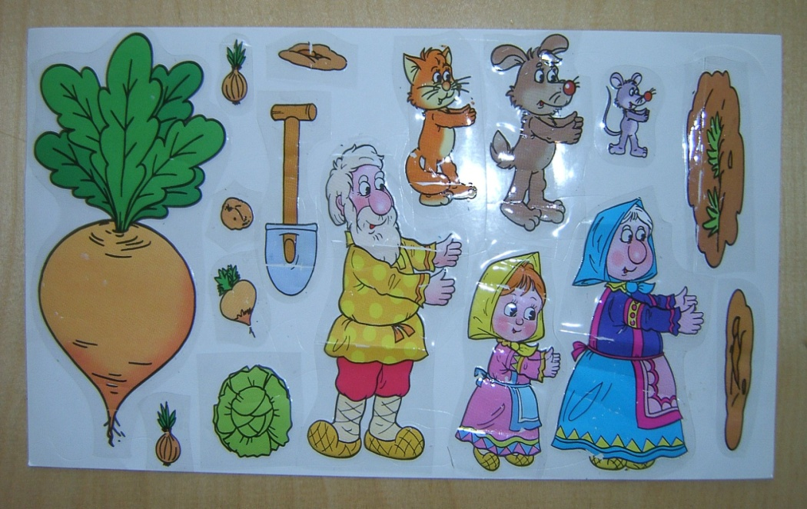
Наборы силуэтов к народным сказкам

Slide 11
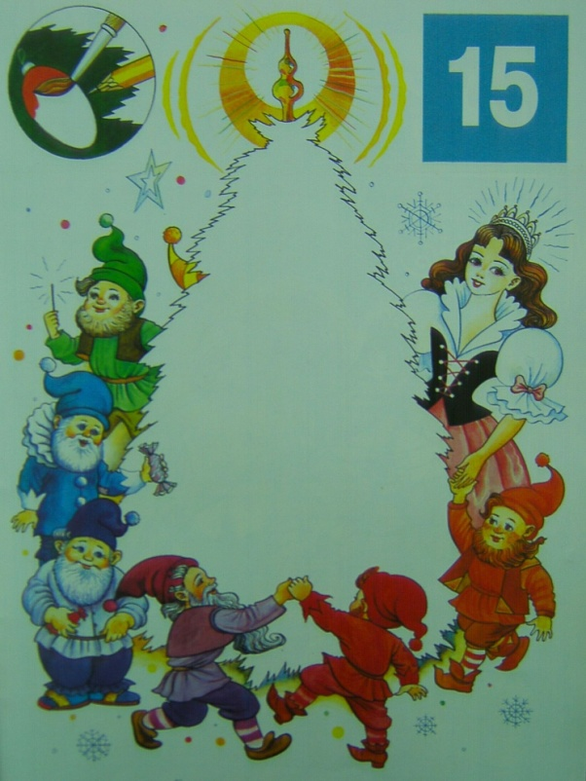
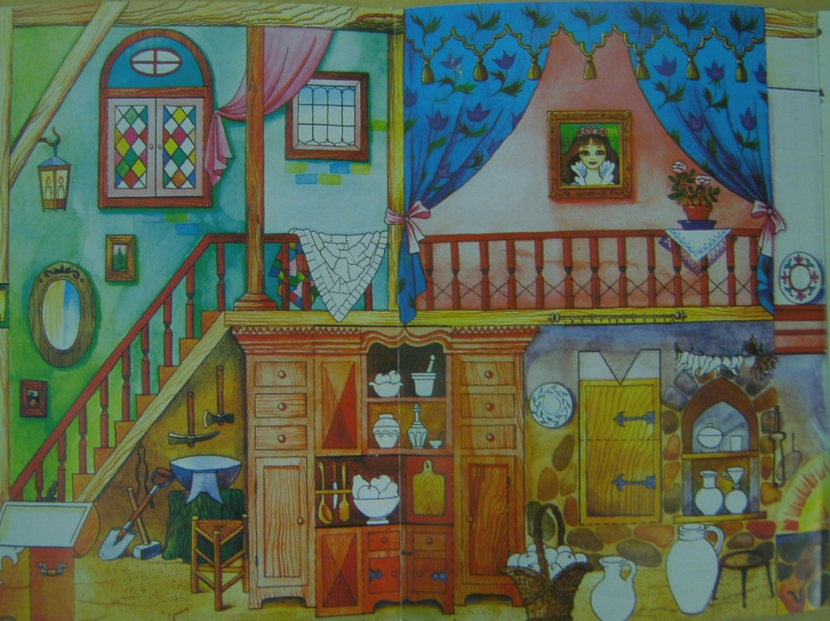
Книжки-театры

Slide 12
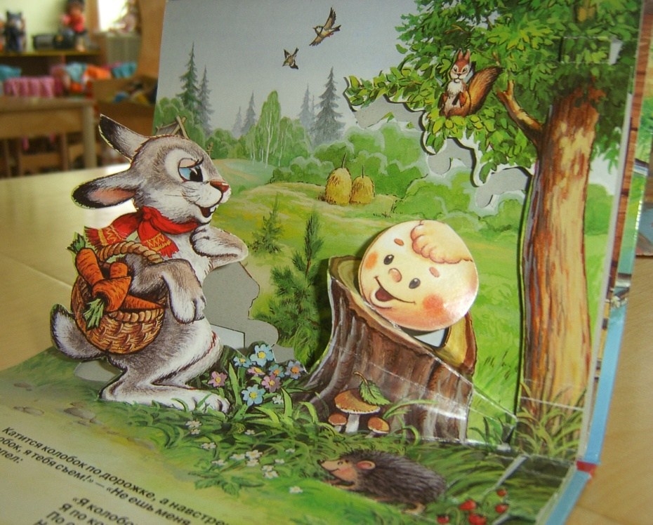
Книжки-панорамы

Slide 14
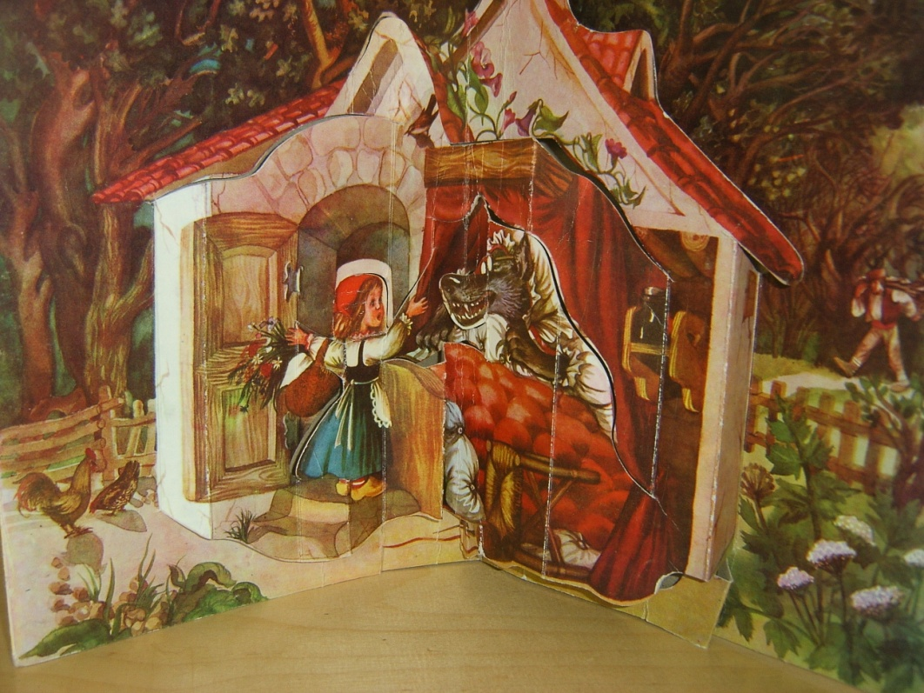

Slide 15
Спасибо за внимание !

